Slide 1


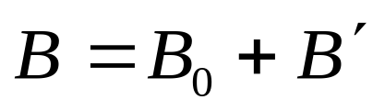
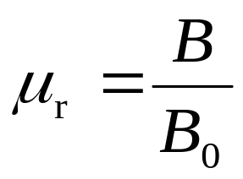
§7-8 磁介质中的恒定磁场
7.8.1 磁介质及其磁化
1. 磁介质(magnetic medium)及其分类
磁介质: 能与磁场发生相互作用的物质称为
外场
极化电荷
电介质
被极化
附加电场
削弱外场
外场
磁化电流
磁介质
被磁化
附加磁场
?
设外场磁感应强度B₀ ,介质磁化后附加磁场B′
磁介质中磁场:
相对磁导率(relative permeability):

Slide 2
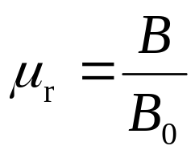
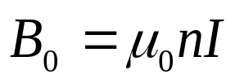
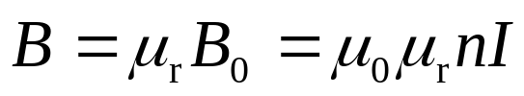
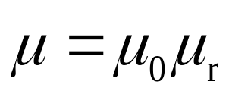
真空螺线管的磁场:
介质螺线管的磁场:
磁导率(permeability):
磁介质分类
弱磁性介质
顺磁质(paramagnet): μ_{r} >1, B>B₀, B′与B₀同向
抗磁质(diamagnetic material): μ_{r} <1,B<B₀ ,B′与B₀反向
强磁性介质
铁磁质(ferromagnetics): μ_{r} >>1, B>>B₀, B′与B₀同向
超导材料
μ_{r} = 0 B=0 完全抗磁性

Slide 3


2. 分子磁矩和分子附加磁矩
1) 分子磁矩(molecular magnetic moment)
近代科学实践证明,分子或原子中各电子绕核运动和自旋运动等效于“分子电流”,分子电流的磁矩称为“分子磁矩”,表示为P_{m} .
P_{m}
-
+
-
-
+
+
各原子磁矩
分子磁矩
Notes:
注：分子磁矩应该是电子的轨道磁矩与自旋磁矩之和。

Slide 4
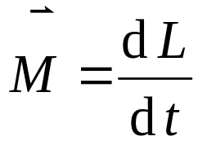
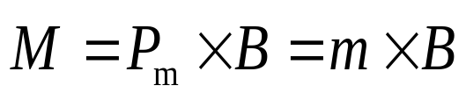













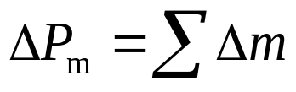
2) 分子附加磁矩
忽略电子自旋,考察磁场对电子轨道磁矩的作用
电子在外磁场中的旋进产生与 方向的附加磁矩
电子反向运动
+
结论:
附加磁矩总是与外磁场反向
-
-
+
对于整个分子,附加磁矩

Slide 5
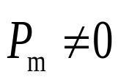
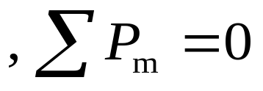
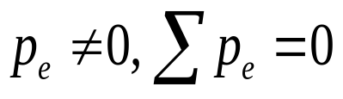
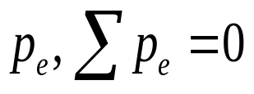
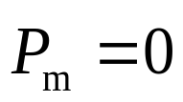
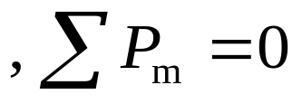
3. 抗磁质和顺磁质的磁化机理
电介质
磁介质
分子模型
分子
电流
分子中所有电子、原子核固有磁矩的等效电流
电偶极子
有极分子
电 介 质
顺磁质
分类
无极分子
电 介 质
抗磁质
无外磁场：
顺磁质
抗磁质

Slide 6


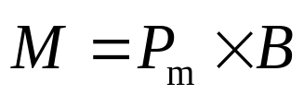
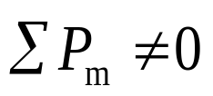









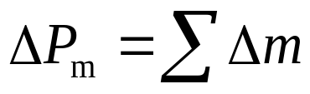
在外磁场中:
顺磁质
-
+
B
磁矩转向外场方向
-
+
+
抗磁质
-
B
B
+
+
-
-
在外磁场中,每个运动电子都要产生与外磁场方向相反的附加磁矩 ,分子附加磁矩为

Slide 7
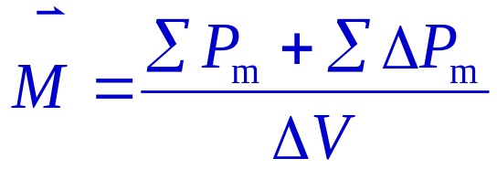
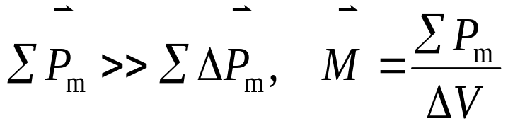

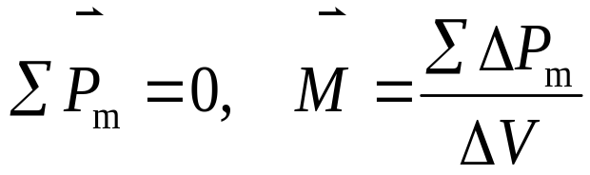

4. 磁化强度矢量与磁化电流
1) 磁化强度(magnetization): 反映磁化程度强弱
定义: 磁化强度为单位体积内分子磁矩的矢量和
单位: 安培·米⁻¹(A·m⁻¹)
顺磁质:
方向与 同向
即: 分子固有磁矩取向极化是顺磁质磁化的主要原因
抗磁质:
方向与 反向
即: 分子附加磁矩是抗磁质的磁化的唯一原因

Slide 8
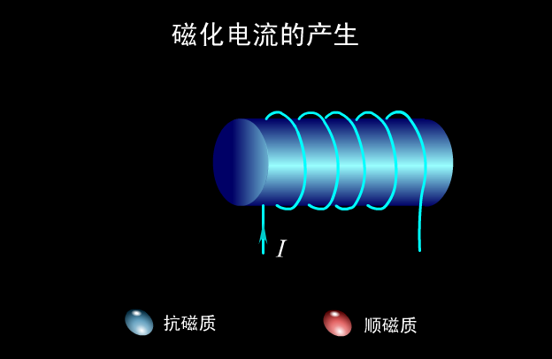


2) 磁化电流(magnetization current)
介质磁化的宏观效果是在介质横截面边缘出现环形电流, 这种电流称为“磁化电流I_{s}”.
I₀
I_{S}
磁化电流与传导电流的区别: 磁化电流是分子内电荷运动一段段接合而成, 不同于传导电流的电荷定向运动, 又称束缚电流, 其磁效应与传导电流相当, 但不产生热效应.

Slide 9
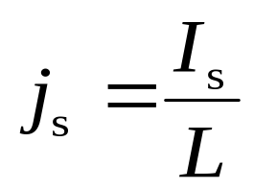


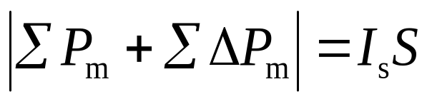

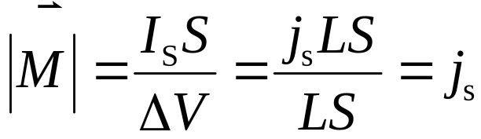
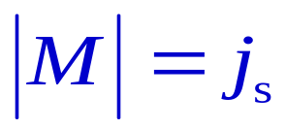
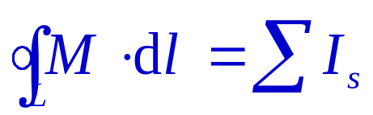
磁化面电流密度: 介质表面单位长度上的磁化电流
分子磁矩的矢量和:
I_{S}
磁化强度在数值上等于磁化电流面密度,两者关系由右螺旋法则确定.
可以推知: 磁化强度的环流为

Slide 10


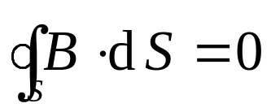

7.8.2 磁介质中的高斯定理和安培环路定理
1. 有磁介质时的高斯定理
磁介质中磁场:
由磁化电流产生的微观机理可知: 磁化电流与传导电流在产生磁场方面等效
I₀
I_{S}
磁化电流线是一系列闭合曲线

Slide 11

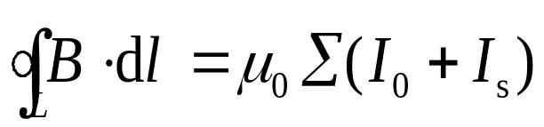


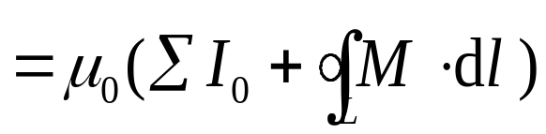
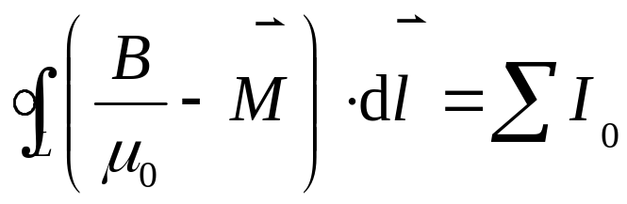

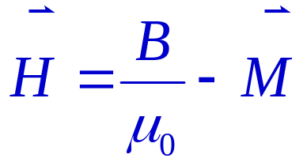
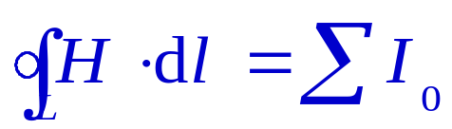
2. 有磁介质时的安培环路定理
I₀
I_{S}
定义磁场强度(magnetic field intensity):
单位: A·m⁻¹
磁介质中安培环路定理:
磁场强度沿任一闭合回路的环流, 等于闭合回路所包围的传导电流的代数和, 而在形式上与磁介质中的磁化电流无关.

Slide 12
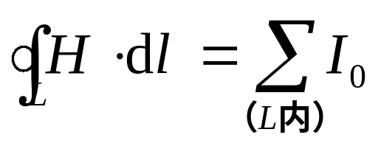
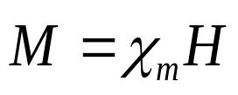
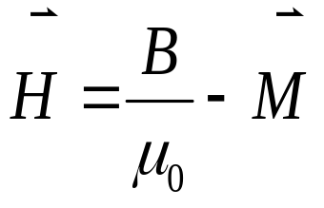
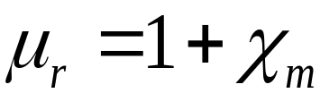
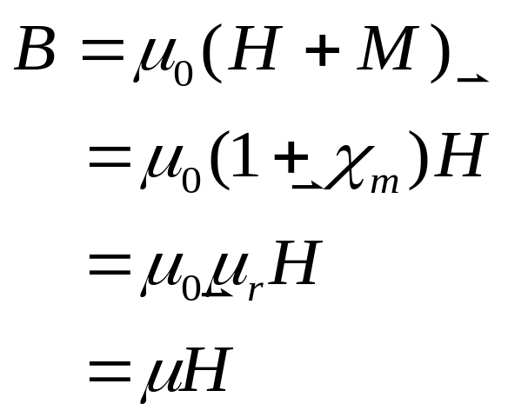
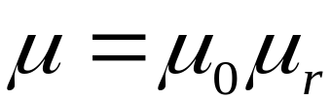
介质中的安培环路定理
只与穿过L的传导电流代数和有关
对各向同性磁介质:
磁化率
由
介质相对磁导率
介质磁导率

Slide 13
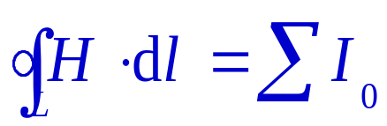
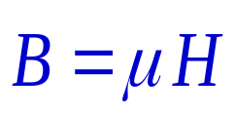



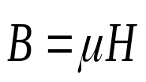
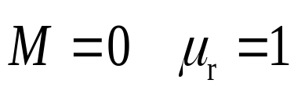
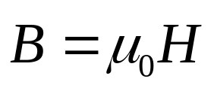
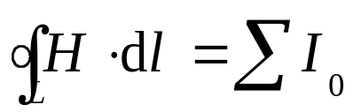

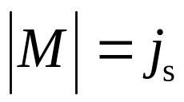
注: (1) 的环流只与传导电流有关,与磁化电流无关
(2) 与 一样是辅助量,描述电磁场
(3) 在真空中:
利用介质中高斯定理求磁场的一般步骤:
(1) 在对称性分析基础上选取适当环路L
(2) 由 求磁场强度H分布
(3) 由 求磁感应强度B分布
(4) 由 M = χ_{m} H、 求磁化电流

Slide 14


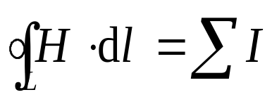



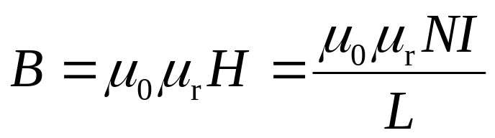
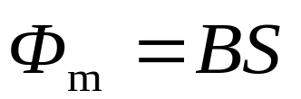
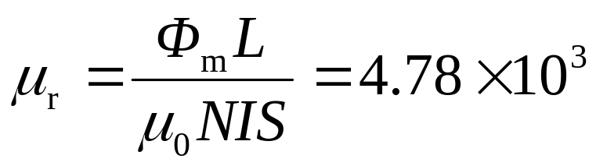
例7-14 为了测试某种材料的相对磁导率,常将材料做成横截面为圆形的螺绕环芯子, 设环上绕有线圈200匝, 平均围长0.1m, 横截面积为5×10⁻⁵m², 当线圈内通有电流0.1A时用磁通计测得穿过横截面积的磁通量为6×10⁻⁵ Wb, 试计算该材料的相对磁导率.
解 选如图所示的安培环路
截面磁场近似均匀

Slide 15

7.8.3 铁磁质
1. 铁磁质的特点
高μ : B随H迅速增长,平均斜率比非铁
磁质大得多.
非线性: B和H呈非线性关系, 非单值
关系,μ非恒量.
磁滞(hysteresis): B的变化落后于H的
变化.
存在居里点: 临界温度时,失去铁磁性
成为顺磁质.
Notes:
铁磁质是一种强磁质，磁化后的附加磁感应强度远大于外磁场的磁感应强度，因此用途广泛。铁、钴、镍以及许多合金都属于铁磁质。

Slide 16












2. 铁磁质的磁化特性 磁滞回线
实验: 铁磁质芯的螺线管,通以电流 I
改变 I , 测量 H 值和 B 值
画出
曲线
由
画出 曲线
磁导率曲线:

Slide 17
起始磁化曲线 磁滞回线
B
a
Oa: 起始磁化曲线
B_{r}
b
H_{s}: 饱和磁场强度
-H_{s}
H_{c}
c
O
f
H_{s}
H
B_{r}: 剩余磁感应强度
e
H_{c}: 矫顽力(coercive force)
d
磁滞效应: 磁感应强度B变化跟不上磁场强度H的变化
磁滞损耗: 材料热效应大小与磁滞回线(hysteresis loop)面积
成正比

Slide 18
3. 铁磁材料按磁滞回线分类
B
B
B
O
H
O
H
O
H
软磁材料
硬磁材料
矩磁材料
磁滞损耗小, 容易磁化, 容易退磁, 适用于交变磁场. 如制造电机, 变压器等的铁芯.
适合于制造永磁体
适合于制作记录磁带及计算机的记忆元件

Slide 19
4. 铁磁性的磁畴理论
铁磁质相邻原子间存在很强的交换耦合作用, 使得无外场时电子自旋磁矩在微小区域内自发地平行排列, 形成一个个小的自发磁化区, 称为“磁畴”.
B
磁畴体积: 10⁻¹² ~10⁻⁸m³
包含原子: 10¹⁷ ~10²¹个

Slide 20


铁磁质在外磁场中的磁化过程主要为畴壁的移动和磁畴内磁矩的转向.
自发磁化方向逐渐转向外磁场方向(磁畴转向), 直到所有磁畴都沿外磁场方向整齐排列时, 铁磁质就达到磁饱和状态.
铁的居里点：T = 1040K
镍的居里点：T = 631K

Slide 21

磁化过程:
自发磁化
畴壁移动
磁矩转向
磁滞现象: 撤去外场, 磁壁很难完全恢复原状, 保留部分磁性, 这就是剩磁.
居里点: 当温度升高到居里点时, 剧烈的热运动使磁畴全部瓦解, 铁磁质就成为一般顺磁质.
磁饱和状态

